Slide 1
第十章 Ajax与jQuery

Slide 2


预习检查
集中测试
简述Ajax请求与普通请求的主要区别
Ajax主要包括哪些技术？
使用原生JavaScript发送Ajax请求的步骤有哪些？
在JavaScript中按照JSON格式定义一个新闻数组，新闻属性包含ID、标题、发布时间、作者

Slide 3


回顾及作业点评
回顾
应用如何通过JNDI获取数据源？
如何使用Servlet实现控制器功能？
业务逻辑层和数据访问层如何进行分工？
如何定义和配置一个Filter？
点评作业的提交情况和共性问题
作业点评

Slide 4
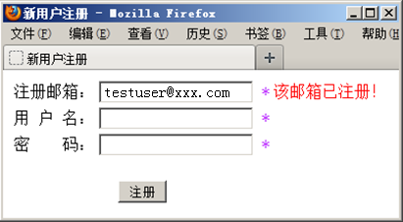
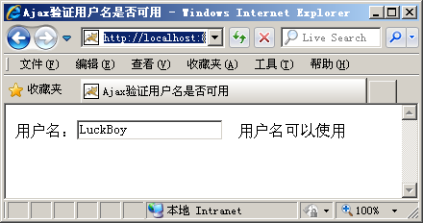
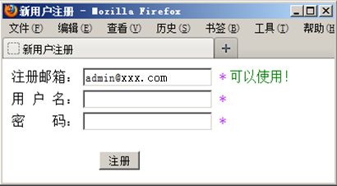
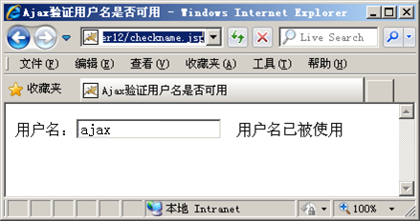
本章任务
使用jQuery实现用户名的异步验证
使用jQuery实现注册邮箱的异步验证
使用JSON传递数据

Slide 5


本章目标
理解Ajax技术
掌握jQuery的$.ajax()方法
掌握JSON的使用

Slide 6
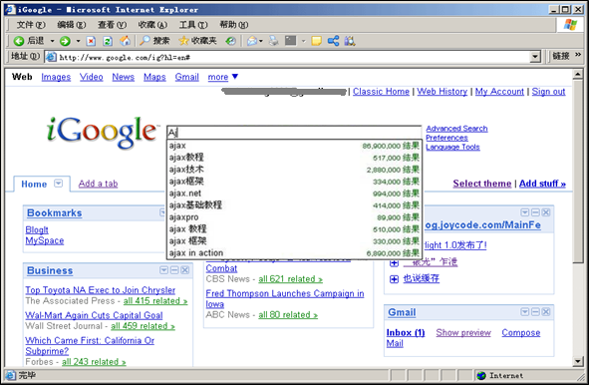
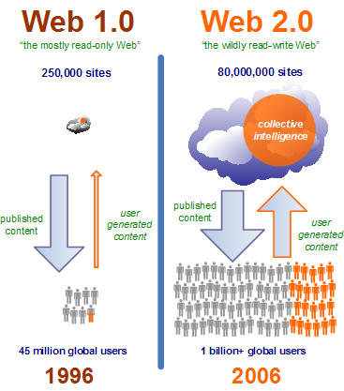

认识Ajax
Web 2.0的特点
用户贡献内容
内容聚合RSS
更丰富的“用户体验”
!
所有操作都是在不刷新窗口的情况下完成的
自动补全
每个小“窗口”可
以关闭、最小化和
进行个性化设置
内容聚合

Slide 7
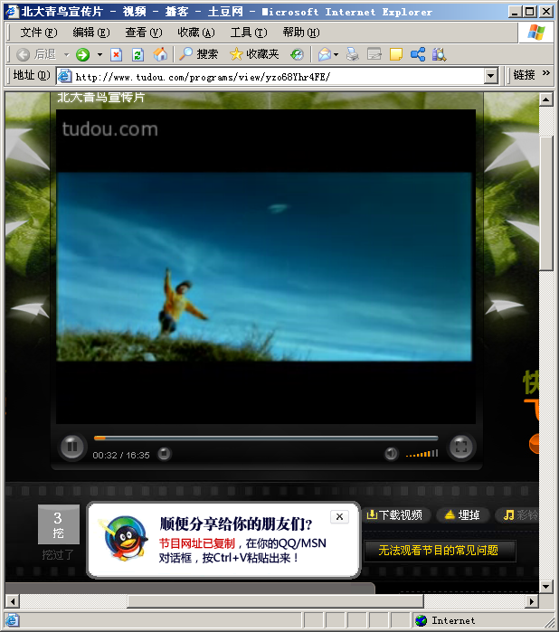
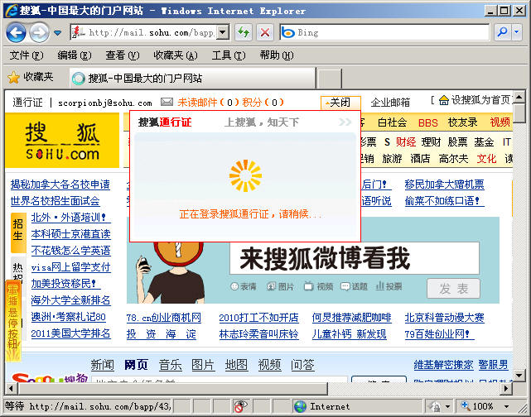
为什么使用Ajax
无刷新：不刷新整个页面，只刷新局部
无刷新的好处
只更新部分页面，有效利用带宽
提供连续的用户体验
提供类似C/S的交互效果，操作更方便
只是登录，没必要
刷新“庞大”的页面
拖动、放大、缩小
Google地图
只刷新局部页面，
视频继续播放
自动完成功能
Notes:
教学指导：
本页目的为了向学员说明使用Ajax给用户带来的好处，即使用Ajax的原因。
按步骤播放动画，根据动画内容，分别介绍无刷新的三个好处。
当然，不限于这三个，如果能举出其他的好处也可以补充。

Slide 8
传统Web与Ajax的差异
差异 | 方式 | 说 明
发送请求方式不同 | 传统Web | 浏览器发送同步请求
 | Ajax技术 | 异步引擎对象发送请求
服务器响应不同 | 传统Web | 响应内容是一个完整页面
 | Ajax技术 | 响应内容只是需要的数据
客户端处理方式不同 | 传统Web | 需等待服务器响应完成并重新加载整个页面后用户才能进行操作
 | Ajax技术 | 可以动态更新页面中的部分内容 不影响用户在页面进行其他操作

Slide 9
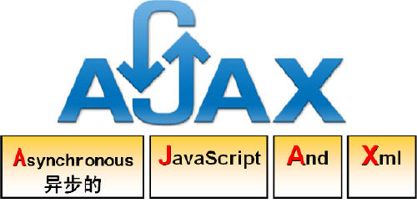
Ajax简介
Ajax：异步刷新技术

Slide 10
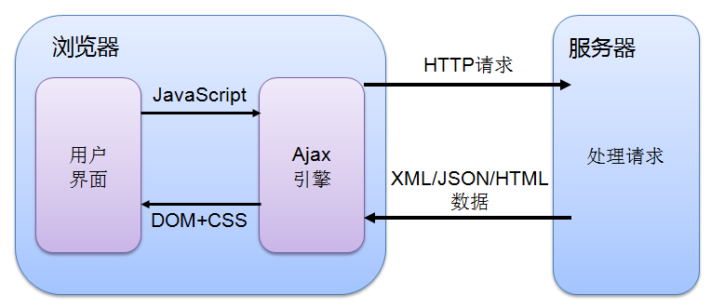
Ajax工作流程
Ajax技术的核心，
XMLHttpRequest对象
Ajax技术
主要开发语言
封装请求或响应
的数据格式
修改页面元素、改变
样式、实现局部刷新
Notes:
教学指导：
提示学员：XML/JSON/HTML是用来封装请求或响应数据的众多数据格式中的一部分。还有如Script、JSONP、text等其他的数据格式。后面在介绍jQuery提供的$.ajax()方法的dataType属性时会有说明。

Slide 11
XMLHttpRequest 3-1
整个Ajax技术的核心
提供异步发送请求的能力
常用方法
方 法 | 说 明
open( String method, String url, boolean async, String user, String password ) | 创建一个新的HTTP请求
send( String data ) | 发送请求到服务器端
abort( ) | 取消当前请求
setRequestHeader( String header, String value ) | 设置请求的某个HTTP头信息
getResponseHeader(String header) | 获取响应的指定HTTP头信息
getAllResponseHeader( ) | 获取响应的所有HTTP头信息
Notes:
教学指导：
教员介绍常用方法时，要详细介绍其中的每个参数，重点介绍open和send方法：
open()方法
参数method：设置HTTP请求方法；参数url：请求的URL地址；…
其中：method参数值大小写不敏感，常用值有get、post等；
2. send()方法
data为发送此请求时携带的参数。data参数值取决于open方法中的method参数，如果method值为“POST”，需要指定该参数。如果method值为“GET”，该参数为null
3. setRequestHeader(）方法
参数header：要指定的HTTP头名称；参数value：对应的值。

Slide 12
XMLHttpRequest 3-2
事件
onreadystatechange：指定回调函数
常用属性
readyState：XMLHttpRequest的状态信息
就绪状态码 | 说 明
0 | XMLHttpRequest对象未完成初始化
1 | XMLHttpRequest对象开始发送请求
2 | XMLHttpRequest对象的请求发送完成
3 | XMLHttpRequest对象开始读取响应
4 | XMLHttpRequest对象读取响应结束

Slide 13
XMLHttpRequest 3-3
常用属性（续）
status：HTTP的状态码
statusText：返回当前请求的响应状态
responseText：以文本形式获得响应的内容
responseXML：将XML格式的响应内容解析成 DOM对象返回
状态码 | 说 明
200 | 服务器正确返回响应
404 | 请求的资源不存在
500 | 服务器内部错误
403 | 没有访问权限
… | ……
!
就绪状态是4且状态码
是200，表示正确完成

Slide 14

使用Ajax验证用户名2-1
问题
实现无刷新用户名验证
当用户名文本框失去焦点时，发送请求到服务器，判断用户名是否存在
如果已经存在提示 “用户名已被使用”，如果不存在则提示 “用户名可以使用”

Slide 15


使用Ajax验证用户名2-2
分析
使用文本框的onBlur事件
使用Ajax技术实现异步交互
创建XMLHttpRequest对象
通过XMLHttpRequest对象设置请求信息
向服务器发送请求
创建回调函数，根据响应状态动态更新页面
编写服务器端处理客户端请求
演示示例1：使用Ajax 实现用户名验证
Notes:
教学指导：
1、本页应该先分析实现步骤，再切换到环境中演示案例，最好采用现场编程的方式，有利于学生的理解。
2、先以GET方式完成一次需求，POST方式稍后再对比
3、XML格式的响应处理课程中没有涉及，教员可作为补充内容择机介绍或安排自学，不建议现在讲解
4、演示完后，在本页将整个流程进行总结。

Slide 16
GET请求和POST请求的区别
步 骤 | 请求方式 | 实 现 代 码
初始化组件 | GET | xmlHttpRequest.open( "GET", url, true );
 | POST | xmlHttpRequest.open( "POST", url, true ); xmlHttpRequest .setRequestHeader( "Content-Type", "application/x-www-form-urlencoded" );
发送请求 | GET | xmlHttpRequest.send( null );
 | POST | xmlHttpRequest.send( "key=xxx&type=12&year=2016" );

Slide 17

学员操作——实现无刷新邮箱验证
练习
需求说明
实现无刷新验证注册邮箱
在用户注册页面，当E-mail文本框失去焦点时判断邮箱是否已被使用
完成时间：20分钟

Slide 18
共性问题集中讲解
常见问题及解决办法
代码规范问题
调试技巧
共性问题集中讲解

Slide 19
使用jQuery实现Ajax
问题
传统方式实现Ajax的不足
步骤繁琐
方法、属性、常用值较多不好记忆
处理复杂结构的响应数据（如XML格式）比较烦琐
浏览器兼容问题
!
jQuery将Ajax相关操作都进行了封装

Slide 20

$.ajax()简介2-1
语法
常用属性参数
$.ajax( [settings] );
参 数 | 类 型 | 说 明
url | String | 发送请求的地址，默认为当前页地址
type | String | 请求方式，默认为GET
data | PlainObject 或 String 或 Array | 发送到服务器的数据
dataType | String | 预期服务器返回的数据类型，包括：XML、HTML、Script、JSON、JSONP、text
timeout | Number | 设置请求超时时间
global | Boolean | 表示是否触发全局Ajax事件，默认为true
Notes:
教学指导：
提示学员“$.ajax()”等价于“jQuery.ajax()”，该方法是jQuery提供的最底层的Ajax方法

Slide 21
$.ajax()简介2-2
常用函数参数
参 数 | 类 型 | 说 明
beforeSend | Function ( jqXHR jqxhr, PlainObject settings ) | 发送请求前调用的函数
success | Function( 任意类型 result, String textStatus, jqXHR jqxhr ) | 请求成功后调用的函数 参数result：可选，由服务器返回的数据
error | Function ( jqXHR jqxhr, String textStatus, String errorThrown ) | 请求失败时调用的函数
complete | Function ( jqXHR jqxhr, String textStatus ) | 请求完成后（无论成功还是失败）调用的函数
Notes:
教学指导：
提示学员：complete函数在请求成功或失败时均调用，
ppt所列只是常用参数，更多细节可参考jQuery官方文档

Slide 22
使用$.ajax()发送异步请求2-1
问题
如何使用$.ajax()方法实现无刷新用户名验证？

Slide 23

使用$.ajax()发送异步请求2-2
示例
$.ajax( {
"url" : "url", // 要提交的URL路径
"type" : "get", // 发送请求的方式
"data" : data, // 要发送到服务器的数据
"dataType" : "text", // 指定传输的数据格式
"success" : function(result) { // 请求成功后要执行的代码
},
"error" : function() { // 请求失败后要执行的代码
}
} );
演示示例2：使用$.ajax()实现用户名验证
Notes:
教学指导：
指出传参时使用的语法是一种新数据类型——JSON，
简单引导学员注意其语法特点，不必在这里详细展开，后面有JSON技能点的专门讲解

Slide 24
学员操作——使用$.ajax()实现邮箱验证
练习
需求说明
使用$.ajax()实现无刷新邮箱验证
完成时间：15分钟

Slide 25
共性问题集中讲解
常见问题及解决办法
代码规范问题
调试技巧
共性问题集中讲解

Slide 26
认识JSON
JSON（JavaScript Object Notation）
一种轻量级的数据交换格式
采用独立于语言的文本格式
通常用于在客户端和服务器之间传递数据
JSON的优点
轻量级交互语言
结构简单
易于解析

Slide 27
定义JOSN2-1
定义JSON对象
语法
var JSON对象 = { "name" : value, "name" : value, …… };
示例
var person = { "name" : "张三", "age" : 30, "spouse" : null };

Slide 28
定义JOSN2-2
定义JSON数组
语法
var JSON数组 = [ value, value, …… ];
示例
var countryArray = [ "中国", "美国", "俄罗斯" ];
var personArray = [ { "name":"张三", "age":30 },
{ "name":"李四", "age":40 } ];

Slide 29
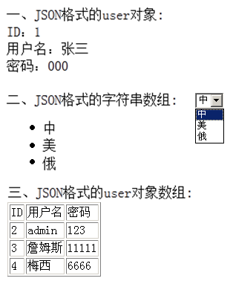
读取和展示JSON数据
定义JSON格式数据并在页面输出
演示示例3：使用jQuery处理JSON数据
Notes:
教学指导：
1、演示时强调访问JSON数据时使用“.”操作符
2、jQuery遍历JSON数组：
$(JSON数组).each( function() {
//this为数组中一个JSON对象
} );
3、视情况补充jQuery访问JSON对象：
$(JSON对象).attr("name")

Slide 30
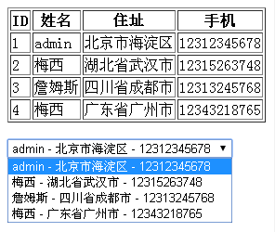
学员操作——以常见页面元素展示JSON数据
练习
需求说明
定义JSON格式的用户数组
用户信息包括
用户ID（userid）
姓名（username）
住址（address）
手机（mobile）
将用户信息分别展现为表格和下拉列表形式
完成时间：20分钟

Slide 31
共性问题集中讲解
常见问题及解决办法
代码规范问题
调试技巧
共性问题集中讲解

Slide 32
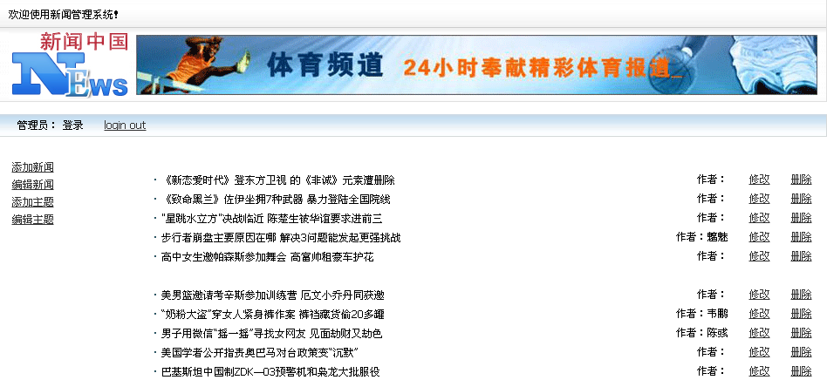
在Ajax中使用JSON数据格式2-1
使用Ajax技术改造管理员首页
使用Ajax技术初始化加载全部新闻
使用JSON格式封装新闻信息

Slide 33

在Ajax中使用JSON数据格式2-2
实现步骤
管理员登录成功直接进入管理员首页
在管理员首页通过Ajax技术加载新闻数据
修改Servlet中查询新闻列表的实现，以JSON数组格式输出查询结果
在管理员首页的回调函数中解析并更新页面内容
演示示例4：在Ajax中使用JSON生成管理员新闻页面
Notes:
教学指导：
1、分析登陆成功后无需经过查询流程，直接跳转至管理员首页，数据查询在首页使用Ajax实现
2、强调$.ajax()方法的dataType参数取值为json
3、注意处理新闻数据中的XML特殊字符，可以做一次陷阱教学

Slide 34
学员操作——在Ajax中使用JSON生成管理员新闻页面
练习
需求说明
使用Ajax技术改造管理员首页
使用Ajax技术初始化加载全部新闻
使用JSON格式封装新闻信息
完成时间：25分钟

Slide 35
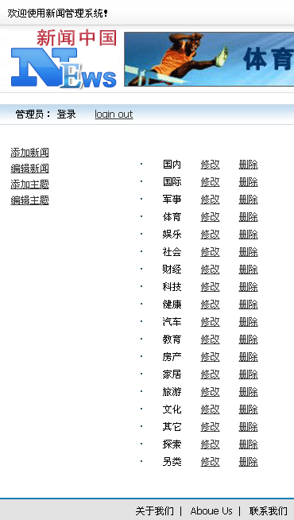
学员操作——在Ajax中使用JSON生成主题管理页面2-1
练习
需求说明
在管理员页面点击“编辑主题”链接时，以Ajax方式获取主题列表，以JSON格式返回结果
在管理员页面点击“编辑新闻”链接时，以Ajax方式获取新闻列表，以JSON格式返回结果

Slide 36

学员操作——在Ajax中使用JSON生成主题管理页面2-2
提示
修改管理员页面的超链接，使用脚本注册点击事件
在超链接点击事件中通过Ajax技术加载主题数据
修改Servlet中查询主题列表的实现，以JSON数组格式输出查询结果
在页面的回调函数中解析并更新页面内容
完成时间：15分钟
Notes:
教学指导：
提示学员关闭超链接的跳转功能，使用JavaScript脚本注册点击事件

Slide 37
共性问题集中讲解
常见问题及解决办法
代码规范问题
调试技巧
共性问题集中讲解

Slide 38
总结2-1
异步请求机制
与传统请求
的区别
主要技术
实现步骤
请求发送方式方面
服务器响应内容方面
页面的处理流程方面
异步请求的核心
方法
事件 - onreadystatechange
属性
Ajax
open
send
……
XMLHttpRequest
JavaScript
DOM + CSS
XML/JSON/XHTML等
readyState
status
responseText
responseXML
……
创建XMLHttpRequest对象
初始化XMLHttpRequest组件
设置回调函数
发送请求
GET - xmlHttpRequest.send( null );
POST
xmlHttpRequest
.setRequestHeader( … );
xmlHttpRequest.send(
"key=xxx&type=12&…" );
Notes:
教学指导；
总结部分主要达到以下几个目的：
1、回顾内容。注意与与本章任务和目标不一样。本章任务和目标是是强调内容概貌，学到技术，告知要学习什么；总结时，要格外强调观点，把每一个知识点的观点结论都尽量突出出来。
2、整理逻辑。还应该把观点之间的逻辑联系梳理出来。从而使知识系统化、逻辑化。要帮助学员整清逻辑是总结的一大任务。

Slide 39
总结2-2
封装Ajax请求
参数以JSON格式出现
参数
url
data
type
dataType
……
$.ajax()
JSON
属性参数
函数参数
beforeSend
success – function( data )
error
complete
……
一种轻量级的数据交换格式
易于解析
定义
访问
{ "name" : value, "name" : value, …… }
name必须为字符串，value可以为任意类型
JSON对象
JSON数组：[ value, value, …… ]
“.”操作符
$( JSON数组 ).each( function() { this.name } );

Slide 40
作业
课后作业
教员备课时根据班级情况在此添加内容，应区分必做、选做内容，以满足不同层次学员的需求
预习作业
预习下一章学生用书，完成预习测试
列举除$.ajax()外，jQuery提供的其他Ajax方法
简述.load()方法在调用和返回值方面与其他Ajax方法的区别
编码说明如何使用jQuery的方法解析表单数据
编码说明如何使用FastJSON的方法将Java对象序列化为JSON字符串，解析时要求包含值为null的字段
为何要让渡jQuery的$操作符？如何让渡？
Notes:
教学指导：
预习作业测试题用于下次上课前进行全班同学集中测试。因此教员要在本次课布置下去。布置预习测试题的目的是要求学员进行预习，保障下次学员学习质量。
不少于4道题，其中至少包含一道简述题，主要了解学员对重要知识点的理解程度

Slide 41



ACCP8.0
职业教育研究院
北京阿博泰克北大青鸟信息技术有限公司

